Slide 1
Prezentace marketing
Toaster – Hanuš Valenta

Slide 2
Zvolte produkt, který chcete nabízet:
Toaster
Toto je náš hlavní produkt, který si zaslouží vaši pozornost. Jedná se o moderní topinkovač, který chceme analyzovat, optimalizovat jeho prodej nebo na něj zaměřit konkrétní marketingovou kampaň. Mým cílem je zdůraznit jeho výhody a proč by každá domácnost měla mít jeden.

Slide 3
Určete, zda se jedná o spotřební zboží (běžné, zvláštní, speciální) či kapitálové statky
Zvláštní
Každý produkt potřebuje něco, čím vynikne. Naše toastery mají několik unikátních prvků, které je odlišují od konkurence. Zaměřujeme se na moderní design, který zapadne do každé kuchyně, inovativní technologie umožňující rychlé a rovnoměrné opečení, a především na snadnou obsluhu. Chci zdůraznit, že „zvláštní“ znamená pro naše zákazníky hodnotu navíc – funkce a vlastnosti, které jinde nenajdou, a díky kterým se náš toaster stane preferovanou volbou na trhu.

Slide 4
Stanovte úrovně produktu a popište (jádro, vlastní produkt, rozšířený produkt)
Vlastní produkt
Tento toaster je výsledkem našich vlastních inovací a vývoje. Zaměřili jsme se na to, aby byl výjimečný nejen svým vzhledem, ale také funkcionalitou. Na rozdíl od standardních výrobků na trhu nabízíme produkt, který je navržen s ohledem na potřeby našich zákazníků – od přesného nastavení opečení až po energeticky úsporné technologie. Vnímáme tento toaster jako naši vlajkovou loď, která reprezentuje naši značku a náš závazek ke kvalitě a inovacím.

Slide 5

Logo
Logo bude vypáleno na toasteru z boku takže bude spíše metalické než šedé a bude vzbuzovat pocit kvality a elegance.

Slide 6
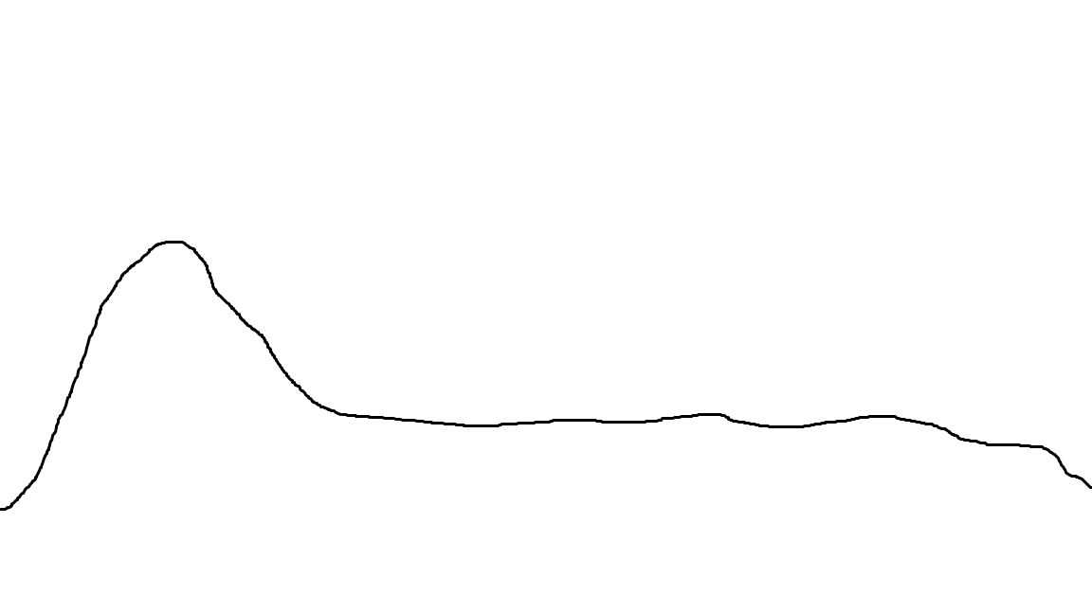
Načrtněte životní cyklus výrobku a popište jednotlivé fáze
Prodeje půjdou s uvedením produktu na trh silně nahoru, následně se budou držet na stabilních hodnotách, dokud produkt nebude nahrazen novějším který starší modely udělá absolutní a opakuje cyklus.

Slide 7
Stanovte cenu a metodu stanovení ceny (nákladová, podle konkurence, dle poptávky atd.)
Cenová strategie – 750 CZK podle konkurence
Cena je jedním z nejdůležitějších faktorů při rozhodování zákazníků. Na základě analýzy trhu jsme stanovili cenu 750 CZK, která nás řadí do konkurenceschopné cenové hladiny. Tato strategie nám umožňuje zůstat atraktivní pro široké spektrum zákazníků, zatímco zachováváme kvalitu a ziskovost. Cenová strategie však musí být flexibilní, aby reagovala na změny trhu a potřeby zákazníků.

Slide 8
Jaké budete nabízet slevy (hotovostní, množstevní, sezónní atd.)
Sezónní slevy
Sezónní slevy jsou osvědčenou strategií, jak zvýšit prodej v klíčových obdobích, například během svátků nebo letních akcí. Plánuji přizpůsobit výši slev podle počtu prodaných kusů, což nám umožní flexibilně reagovat na poptávku. Tento přístup zároveň motivuje zákazníky k hromadným nákupům a podporuje větší objemy prodeje během specifických sezón.

Slide 9
Budete mít „diskriminační ceny“ ? (např. důchodci a studenti mají nižší cenu než dospělí)
Ne
Diskriminační slevy jsou špatné a neměly by na otevřeném trhu vůbec existovat.

Slide 10
Kdo je váš konkurent na trhu?
Výrobci kuchyňských spotřebičů
V tomto segmentu působí několik významných hráčů, kteří se specializují na kuchyňské spotřebiče. Provádíme detailní analýzu jejich produktů, cenové politiky, marketingových strategií a zákaznických recenzí. Díky tomu můžeme odhalit mezery na trhu, přizpůsobit naši nabídku a nabídnout zákazníkům něco, co jinde nenajdou

Slide 11
Zvolte distribuční cestu (přímou, nepřímou)
Přímou
Umožňuje nám mít kontrolu nad prodejem, cenou a zákaznickou zkušeností. Ideální pro online prodej, kde můžeme přímo komunikovat s koncovými zákazníky.

Slide 12
Strategie distribuce (výhradní, výběrová, intenzivní)
Intenzivní distribuce
Ta nám umožní oslovit co nejvíce zákazníků a zvíšit povědomí o naší značce. S přidanými výdělky kvůli zahlcení trhu.

Slide 13
Marketingový komunikační mix (reklama, osobní prodej, PR, podpora prodeje, DM)
Podpora prodeje
Podpora prodeje pomůže motivovat zákazníky k rychlejšímu rozhodnutí o nákupu.
Cíl: Zvýšit okamžitý zájem o produkt a podpořit impulzivní nákupy.

Slide 14
Marketingový komunikační mix (reklama, osobní prodej, PR, podpora prodeje, DM)
Direct Marketing (DM)
Přímý marketing nám umožní cíleně oslovit potenciální zákazníky na základě jejich zájmů a potřeb.
Obsah: Zaměříme se na výhody produktu, zákaznické recenze a vizuálně přitažlivé zpracování, které vyzdvihne design a inovace našich toasterů.

Slide 15
Vymysli slogan krátký textový útvar
Každý kousek dokonalý!
Tento slogan vystihuje naši filozofii: kvalita bez kompromisů. Každý toaster, který opustí naši výrobní linku, je pečlivě testován, aby splňoval nejvyšší standardy. Věříme, že zákazníci ocení naši důslednost a snahu o dokonalost, která se promítá do každého detailu našich produktů.
Také může odkazovat na toasty samotné. (dvojsmysl :)

Slide 16
Napiš propagační inzerát na svůj produkt
Kvalitní toastery od Roast'n & Toast'n!
„Představujeme vám nový standard v přípravě snídaně! Naše toastery kombinují moderní technologie s krásným designem, který udělá z každého dne příjemný začátek.“
Objednávejte nyní a přidejte našim produktům šmrnc do své kuchyně!
Kontakt: +420 704 574 704 | kontakt.marketing@toastin.cz | www.toastin.cz

